Slide 1
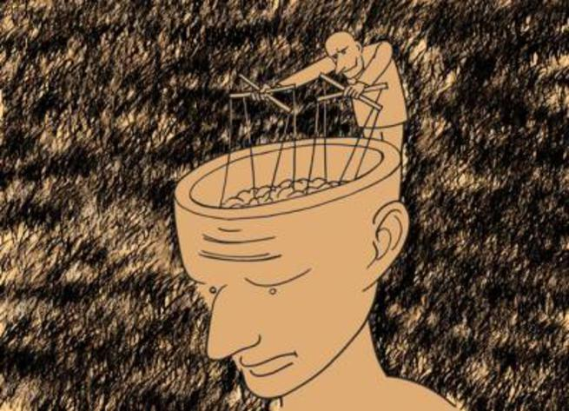
Информационная безопасность детей

Slide 2

Как защитить детей от ненужной информации
Мы должны многое показывать и рассказывать детям.
Родитель должен позаботиться о цензуре.

Slide 3

Забота о безопасности ребенка в сети
Ребенок сидит за компьютером, оборудованный антивирусом, специальным ПО.
Вы время от времени обращаете внимание, на какие сайты заходит ребенок.
Ребенок делится своими паролями только с родителями.

Slide 4
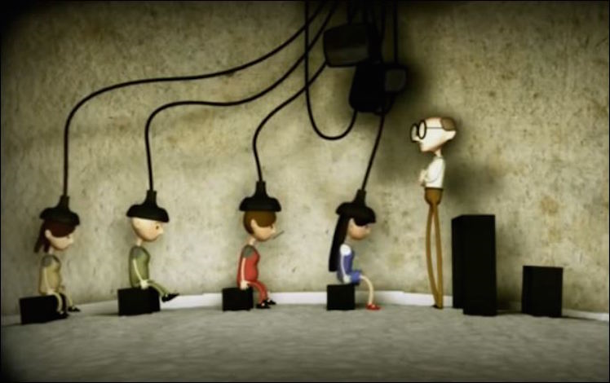
Медиаобразование
Кто-то должен рассказать вашим детям, что наложенный закадровый смех — это не синоним успеха

Slide 5
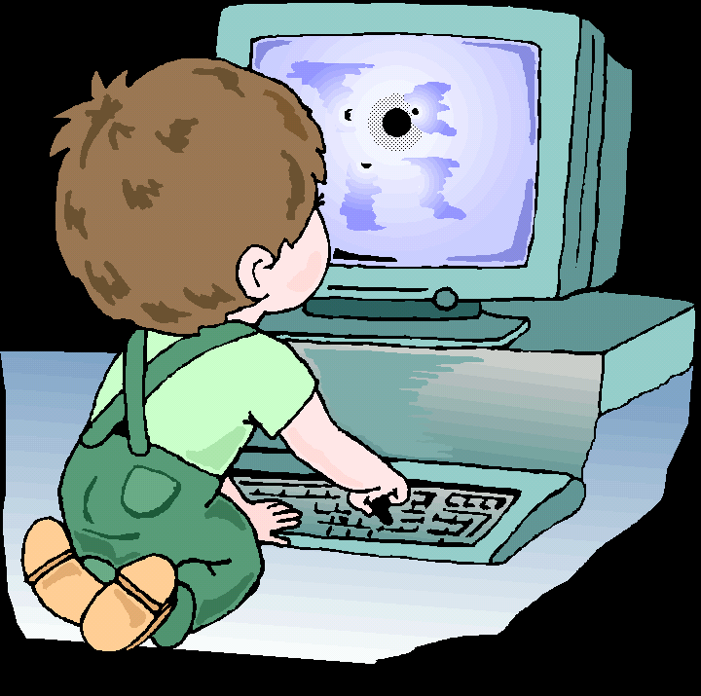
На что родители должны обратить внимание:
Ребенок очень много времени проводит в соцсетях.
Неожиданное проявление несвойственного для вашего ребенка поведения.
Новые увлечения ребенка, вызывающие у вас подозрения.
Если же данные признаки были вами обнаружены у собственного ребенка, что делать в этом случае?

Slide 6
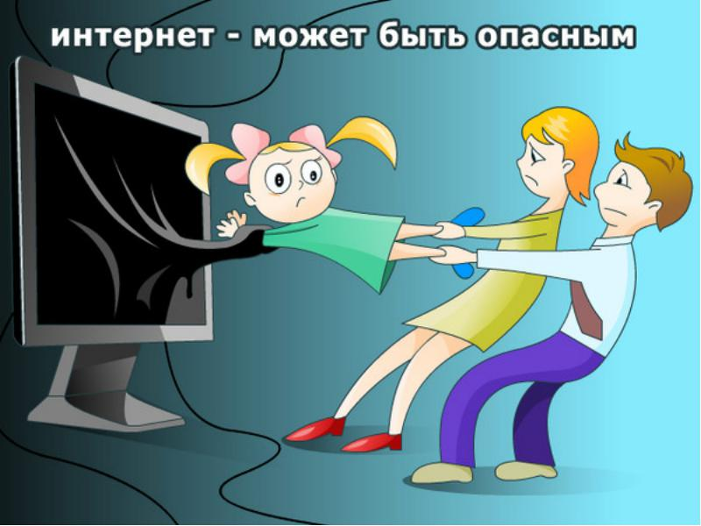
Что делать, если…
Когда мы говорим обратить внимание – это не значит устроить допрос с пристрастием.
Невозможно взять под контроль все сферы жизни ребенка, тем более подростка. Да и нужно ли?
Но ответственность за то, как ребенок справляется с поступающей информацией, лежит на близких взрослых.

